Slide 1
Анализ деятельности ВО «Сердце Хирургии» за 2020-2021 гг.

Slide 2
Среднее число студентов, присутствующих на онлайн семинарах: студенты ЧГМА – 53, студенты из других вузов России – 36
Среднее количество студентов, присутствующих на практических занятиях: 1-2 курс – 22, 3-4 курс - 13
Проведено семинаров – 15
Проведено практических занятий – 15
Количество мероприятий, проведенных совместно с другими ВО / организациями Заб. Края - 2

Slide 3
Создана база данных семинаров для будущих участников

Slide 4
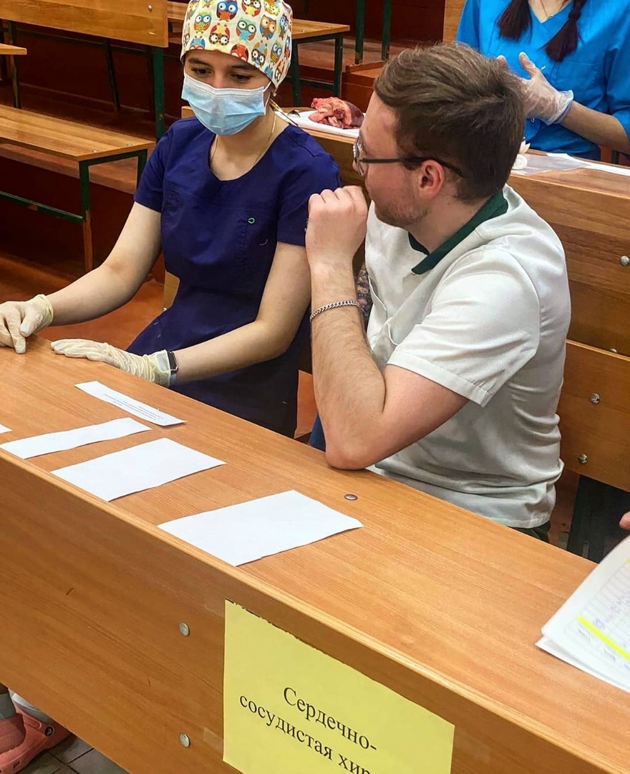
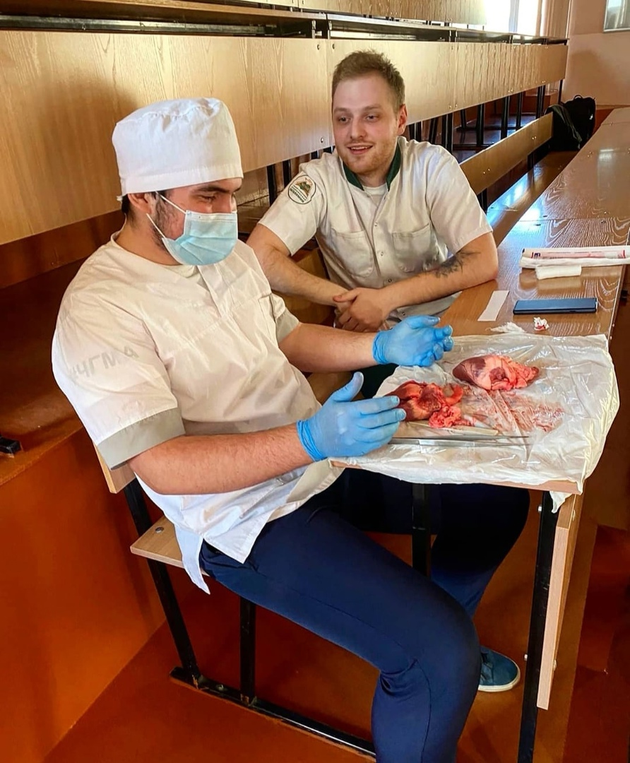
Проведён отбор нового состава ВО «Сердце хирургии»

Slide 5
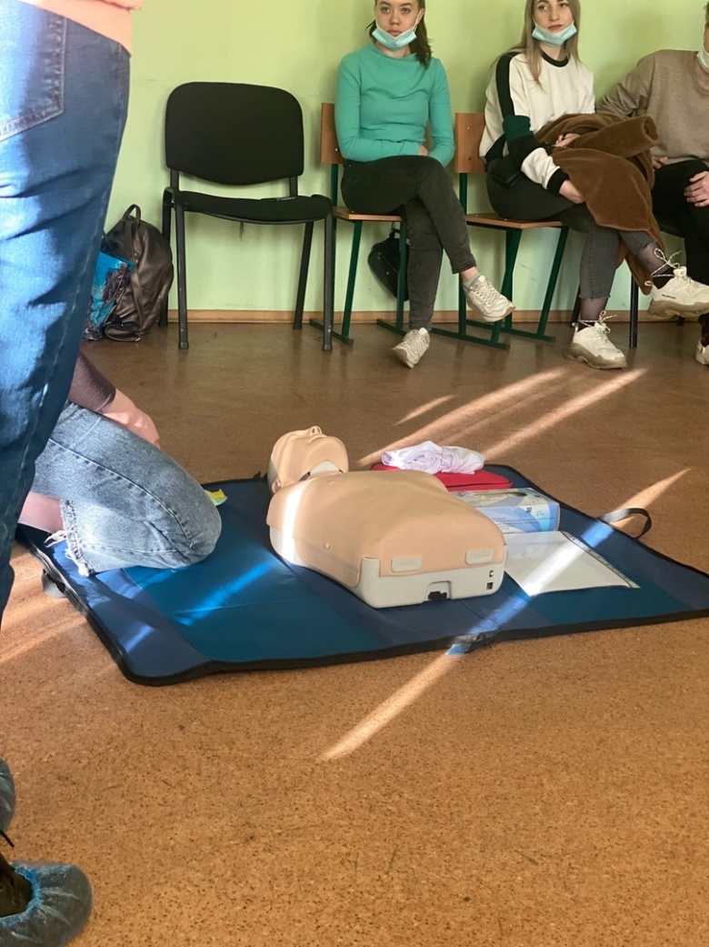
Сотрудничество и проведение мастер – классов с другими волонтёрскими отрядами

Slide 6
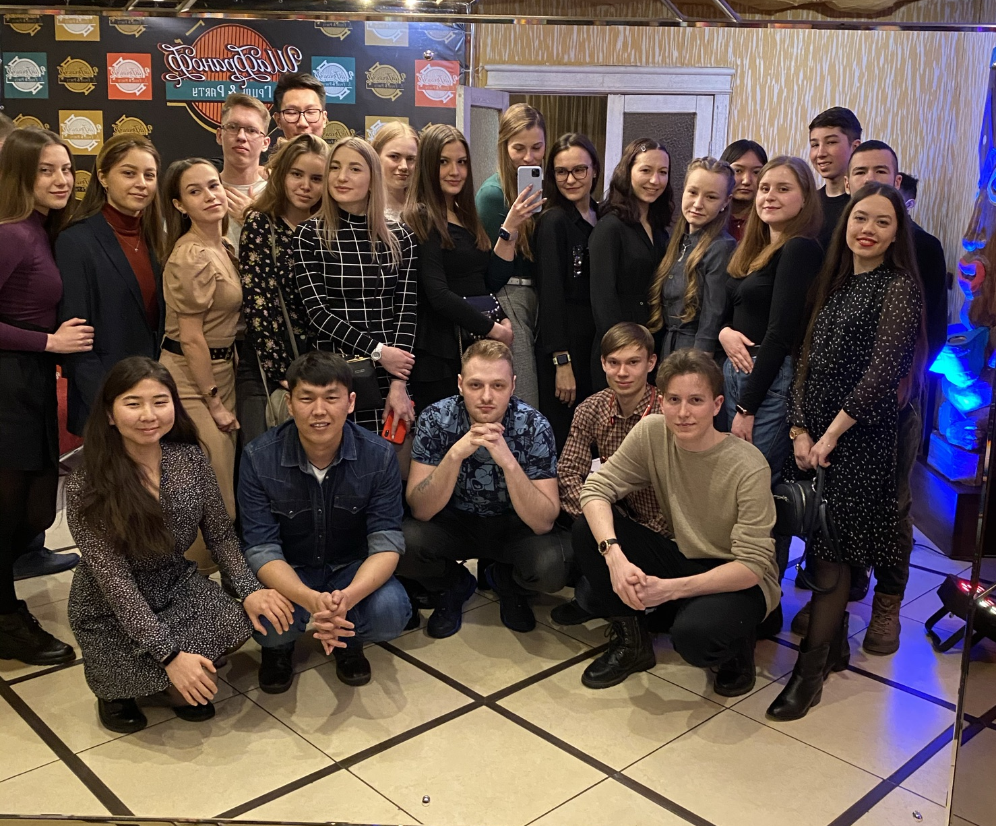
Проведены неформальные встречи для обсуждения олимпиады по хирургии, объяснения задач, целей волонтёрского движения, проблем. Кураторы направлений поделились своим опытом и знаниями, которые в дальнейшем пригодятся ребятам!

Slide 7
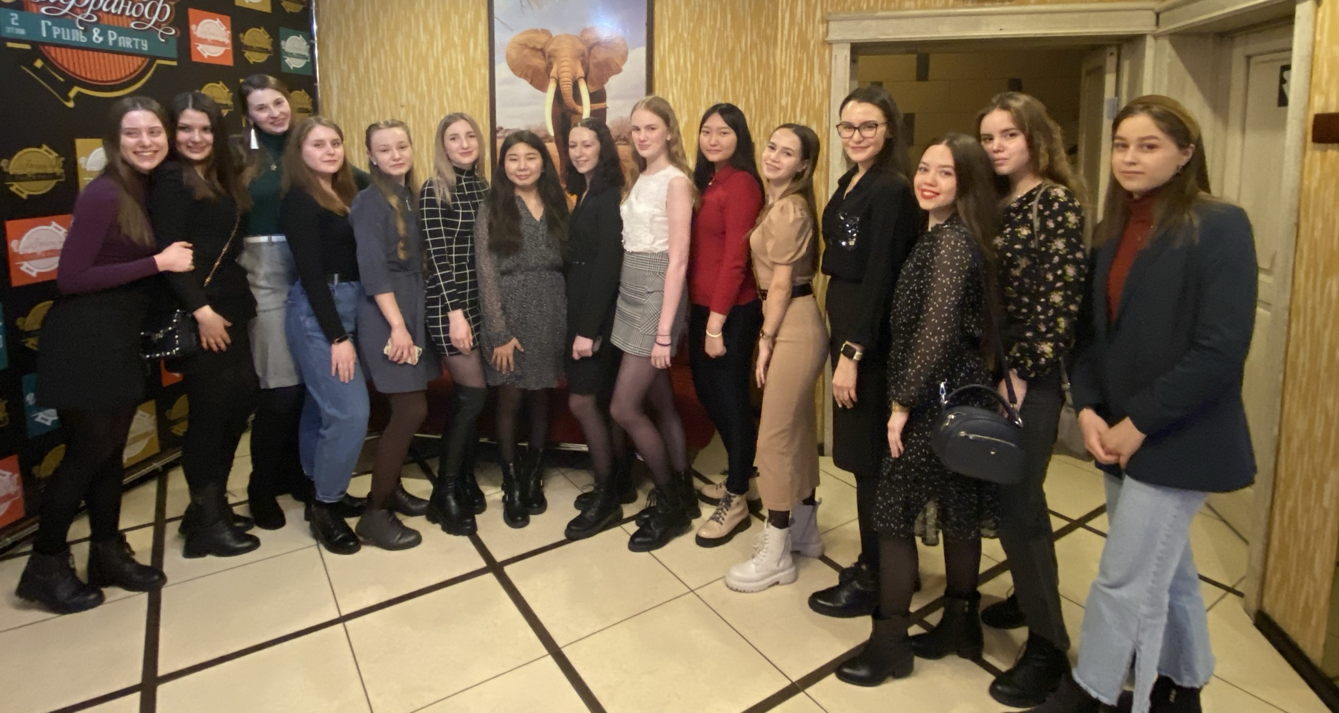

Slide 8
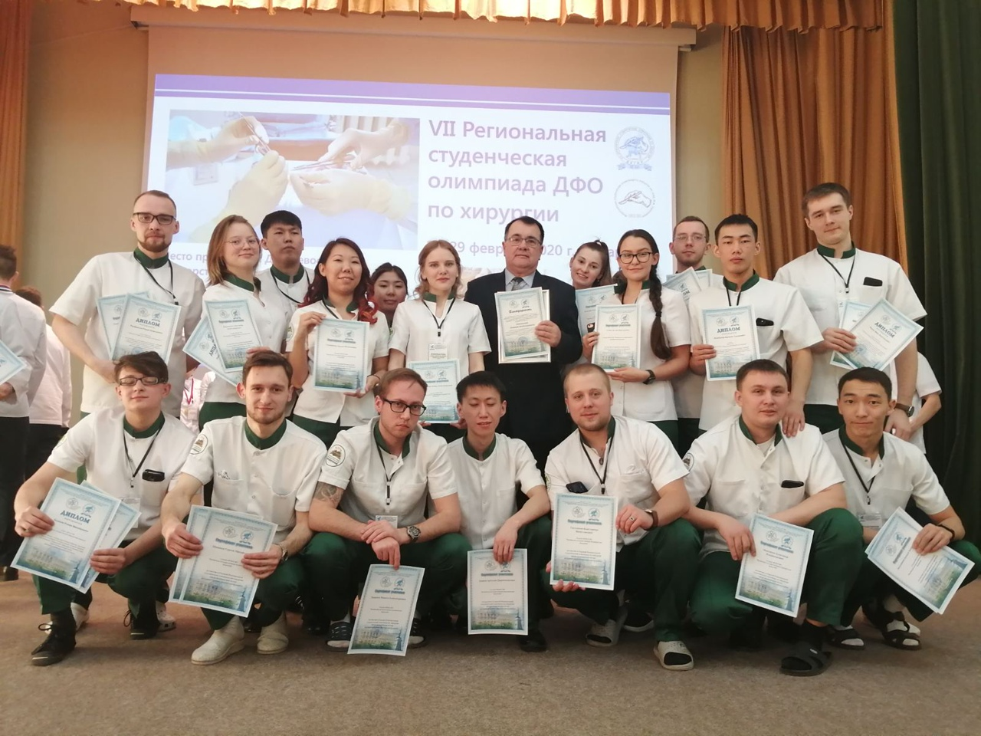
Спасибо большое за внимание!

